Slide 1

Estructura del modelo de transporte de sedimentos
María Fernanda Latouche Facenda
Notes:
Diapositiva para introducción ejemplo.

Slide 2
Estructura del modelo de transporte de sedimentos
María Fernanda Latouche Facenda
Notes:
Diapositiva para introducción ejemplo.

Slide 3
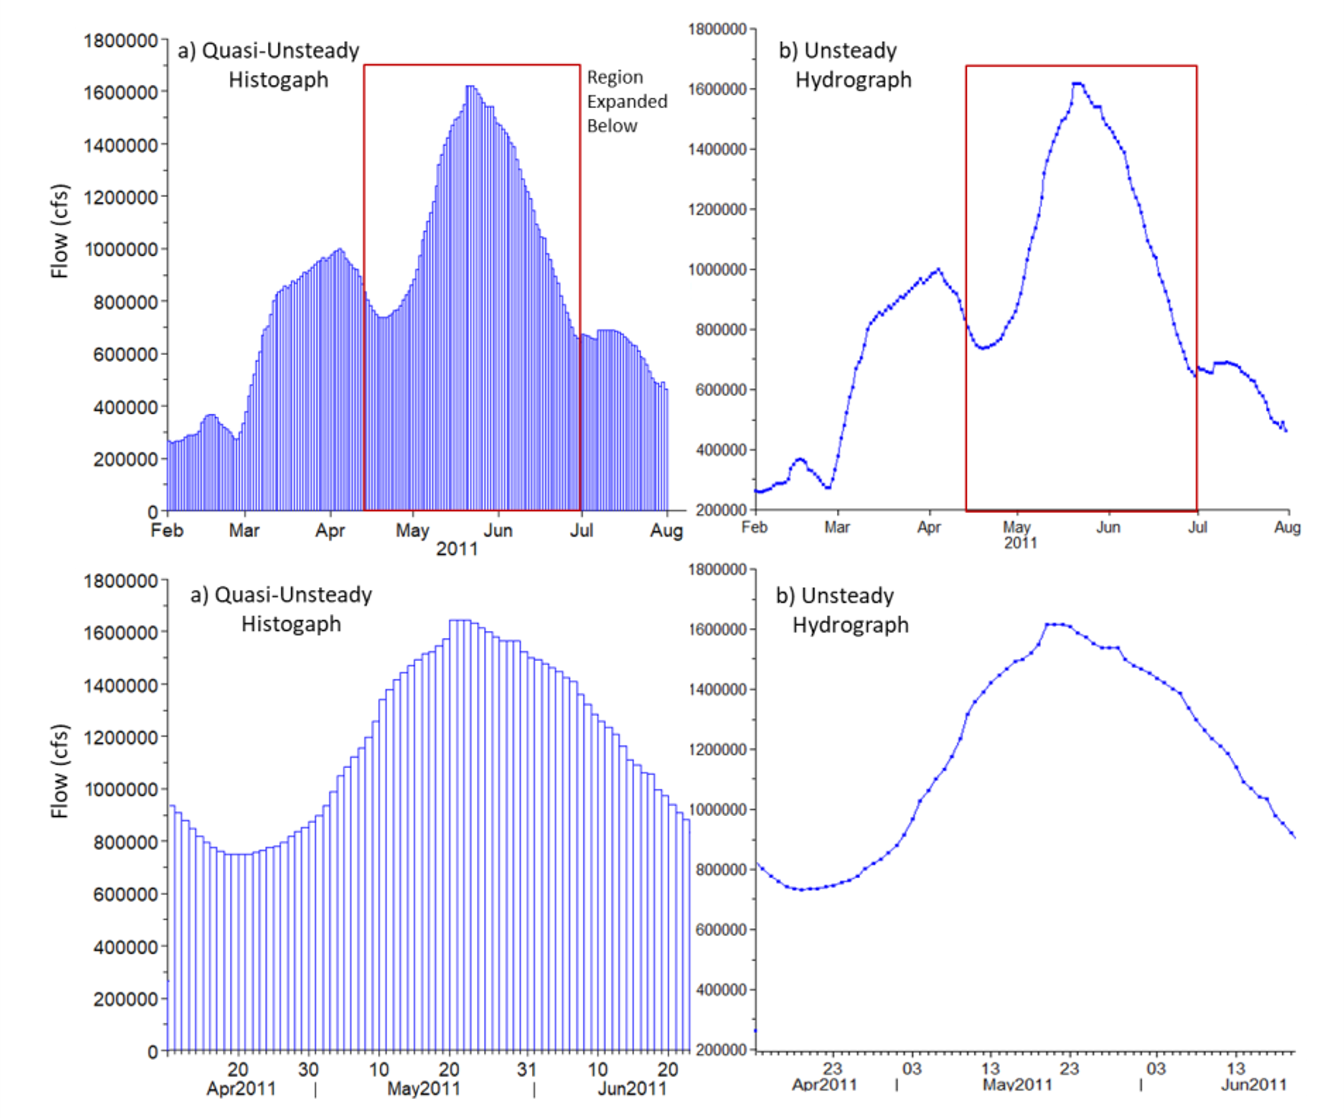
Enfoques del modelo de transporte de sedimentos
Fuente: Hydrologic Engineering Center
Notes:
Diapositiva para introducción ejemplo.

Slide 4
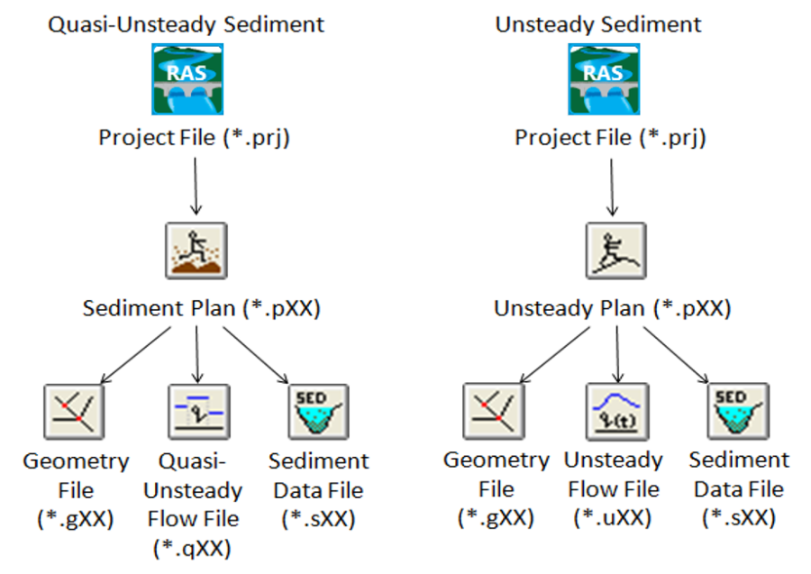
Estructura del modelo
Fuente: Hydrologic Engineering Center
Notes:
Diapositiva para introducción ejemplo.

Slide 5



Dirección
Héctor Alfonso Rodríguez Díaz
alfonso.rodriguez@escuelaing.edu.co
Contenido digital
María Fernanda Latouche Facenda
maria.latouche@escuelaing.edu.co
https://github.com/mflatouche
Expositor
María Fernanda Latouche Facenda
maria.latouche@escuelaing.edu.co
https://github.com/mflatouche
Cámara, edición y música
Juan Manuel Corredor
juan.corredor-u@escuelaing.edu.co

